Slide 1
Строительство фермы по выращиванию
и откорму молодняка крупного рогатого скота
мясного направления на 2 000 голов
в Называевском районе Омской области

Slide 2
СОДЕРЖАНИЕ:
Раздел 1
Основные характеристики инвестиционного проекта
  Информация о проекте . . . . . . . . . . . . . . . . . . . . . . . . . . .3
  Этапы реализации проекта . . . . . . . . . . . . . . . . . . . . . . .4
  Описание и виды выпускаемой продукции . . . . . . .5
Раздел 2
Анализ экономической отрасли инвестиционного проекта и маркетинг
  1. Конкурентные преимущества региона . . . . . . . . . . .6
  2. Транспортно-логистический потенциал
  Омской области . . . . . . . . . . . . . . . . . . . . . . . . . . . . . . . . . 7
  3. Анализ рынка . . . . . . . . . . . . . . . . . . . . . . . . . . . . . . . . . . .8
  4. Рынок сбыта . . . . . . . . . . . . . . . . . . . . . . . . . . . . . . . . . . . . . 9 5. Технология производства. . . . . . . . . . . . . . . . . . . . . . . .10
  6. План маркетинга. . . . . . . . . . . . . . . .. . . . . . . . . . . . . . . . . 12
Раздел 3
Локализация инвестиционного проекта
  Возможные территории
для размещения. . . . . . . . . . . . . . . . . . . . . . . . . . . 13
Раздел 4
Иное ресурсное обеспечение инвестиционного проекта
  Кадровый потенциал . . . . . . . . . . . . . . . . . . . . . . 15
  Возможные меры поддержки . . . . . . . . . . . . . . 16
  Административная поддержка
бизнеса . . . . . . . . . . . . . . . . . . . . . . . . . . . . . . . . . . . . 17

Slide 3
ИНФОРМАЦИЯ О ПРОЕКТЕ
Основные характеристики инвестиционного проекта
Наименование инвестиционного проекта: Строительство фермы по выращиванию
и откорму молодняка крупного рогатого скота
мясного направления на 2 000 голов в Называевском районе Омской области
Тип проекта:
Создание нового производства (Greenfield)
Стадия инвестиционного проекта –
предынвестиционная (инвестиционное предложение)
Описание проекта:
Строительство фермы по выращиванию
и откорму молодняка КРС с инженерными коммуникациями для реализации мяса и субпродуктов
Цель инвестиционного проекта:
Обеспечение потребителей высококачественной экологически чистой говядиной и другими полезными продуктами убоя
Отрасль и подотрасль экономики:
Сельское хозяйство
Животноводство
Скотоводство
ОКВЭД 01.42.11 – «Разведение мясного и прочего крупного рогатого скота, включая буйволов, яков и других животных, на мясо»
Условия участия в проекте:
собственные средства
Производственная мощность:
2 000 голов крупного рогатого скота

Slide 4
Основные характеристики инвестиционного проекта
ЭТАПЫ РЕАЛИЗАЦИИ ПРОЕКТА*:
1 2 3
4
5
6
3 месяца Оформление земельного участка
1 месяц
Проектирование
6 месяцев Получение РНС
1 год
Строительство
1 месяц
Ввод
в эксплуатацию
1 месяц Запуск производства
Срок реализации: до 2-х лет
*новое строительство

Slide 5

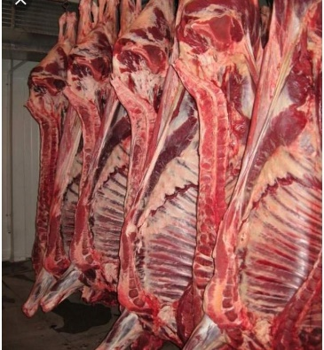
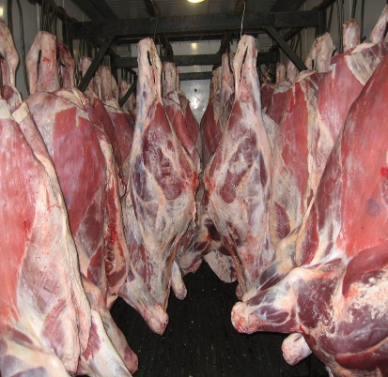
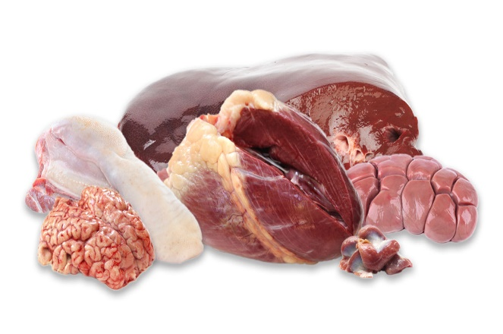
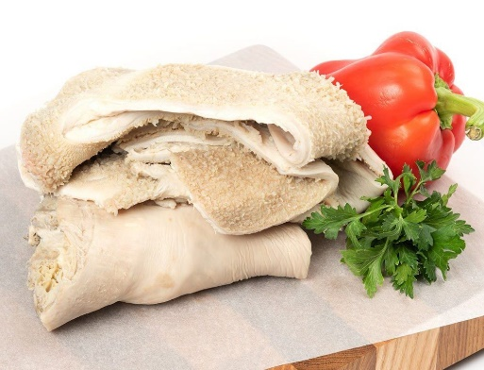
Основные характеристики инвестиционного проекта
ОПИСАНИЕ И ВИДЫ ВЫПУСКАЕМОЙ ПРОДУКЦИИ
Говядина I категории – туши с удовлетворительно развитыми мышцами. Жир покрывает тушу не менее чем от 8-го ребра до седалищных бугров, на остальных участках допускается отложение жира в виде больших участков
Говядина II категории - туши с недостаточно развитыми мышцами и впадинами на бёдрах, подкожный жир покрывает небольшими участками заднюю часть туши.
Субпродукты I категории - языки, печень, почки, мозги, сердце, вымя говяжье, диафрагму и мясокостные хвосты
Субпродукты II категории – головы (без языков), ноги, легкие, уши, губы, желудок
Говядина – вкусный и ценный продукт. Белок мяса содержит все незаменимые аминокислоты, необходимые для нашего здоровья. Основа для множества блюд, от легких салатов и закусок до горячих основных. Это мясо идеально подходит для тех, кто следит за своим питанием.
Субпродукты – являются источником железа, богаты белком коллагеном, доступная форма витаминов А и В, содержит фермент молодости коэнзим Q10, источник высококачественного белка.

Slide 6
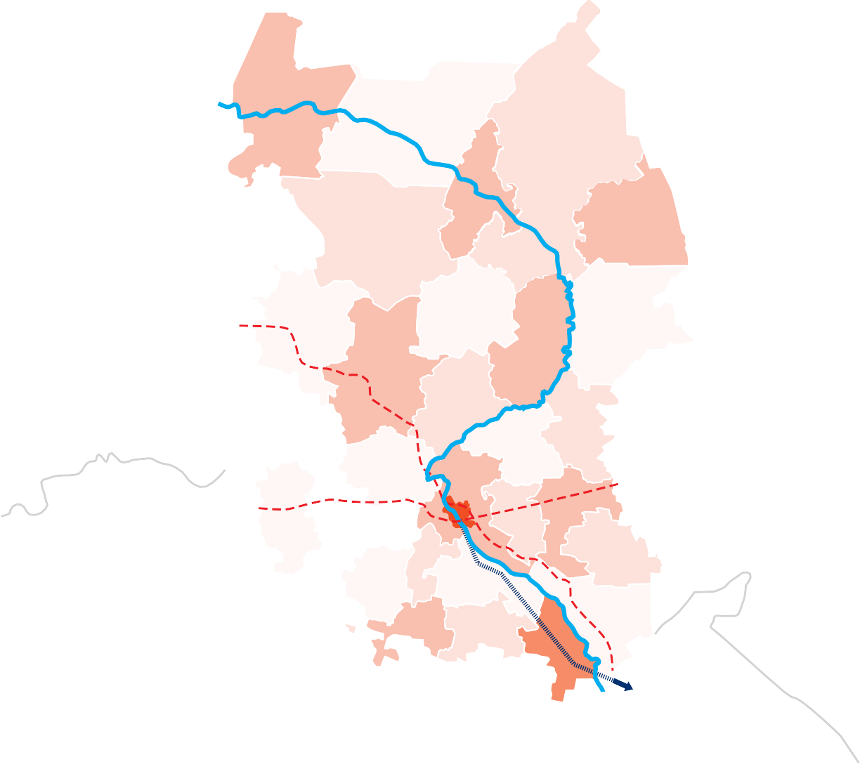



КОНКУРЕНТНЫЕ ПРЕИМУЩЕСТВА РЕГИОНА
Анализ экономической отрасли инвестиционного проекта и маркетинг
В Омской области проживает более 1,8 млн человек,
из них 1,1 млн в городе Омск
Большое количество предприятий и организаций
для сбыта продукции
Наличие свободных земель сельскохозяйственного назначения (сенокосы – 47 тыс. га, пастбища – 109 тыс. га)
2 выхода на федеральные трассы – автомобильные дороги Называевск-Тюкалинск и Называевск-Исилькуль
Наличие трудовых ресурсов
Граница с Тюменской, Томской, Новосибирской областями и Республикой Казахстан
Широкая линейка мер поддержки с адаптивностью под инвестиционный проекты
Река Иртыш
Усть-Ишимский
Тевризский
Тарский
ОМСК
Тюмень Новосибирск Москва Казахстан
680 км
600 км
2800 км
200 км
Знаменский
Большеуковский
Седельниковский
Речной порт
Тюменская область
Крутинский
Колосовский
Муромцевский
Тюкалинский
Большереченский
Саргатский
Западно-Сибирская железная дорога
Нижнеомский
Называевский
Любинский
Горьковский
Новосибирская область
Омский
Петропавловск
Москаленский
Омск
Кормиловский
Калачинский
Исилькульский
Марьяновский
Оконешниковский
Железная дорога
Автомагистраль
Приграничный пункт
Щербакульский
Таврический
Полтавский
Одесский
Черлакский
Павлоградский
Автодорога федерального значения
Нововаршавский
Казахстан
Русско-Полянский
Павлодар

Slide 7
ТРАНСПОРТНО-ЛОГИСТИЧЕСКИЙ ПОТЕНЦИАЛ ОМСКОЙ ОБЛАСТИ
Анализ экономической отрасли инвестиционного проекта и маркетинг
Автомобильные дороги Омской области:
Общая протяженность 729,9 км
Крупные федеральные автомобильные автомагистрали:
Р-402 Тюмень – Ялуторовск – Ишим – Омск
Р-254 Челябинск – Курган – Омск – Новосибирск (часть европейского маршрута E30 и азиатского маршрута AH6)
А-320 Омск – Черлак – граница с республикой Казахстан (часть европейского маршрута E127 и азиатского маршрута AH60)
Объем перевозимых грузов автомобильным транспортом организаций >18 млн тонн,
из них междугородные перевозки >4 млн тонн, международные перевозки более >9 тыс. тонн
Заключено концессионное соглашение о строительстве автомобильной дороги
«Северный обход города Омска», которая может стать частью продолжения трассы М-12
(Москва-Казань-Монголия)
Международный аэропорт им. Дмитрия Карбышева:
Входит в тридцатку лучших российских аэропортов
по перевозкам пассажиров, грузов и почты
1 грузовой терминал
со складами и открытыми эстакадами
Ежегодный пассажиропоток >1,7 млн чел, объем грузоперевозок >3 тыс. тонн
Подписано концессионное соглашение
о строительстве аэропорта «Омск-Федоровка»
в период 2026-2028 гг.
Водный транспорт:
Обь-Иртышский бассейн имеет связь с Казахстаном и Китаем
Обеспечивается выход Омской области на Северный морской путь
и на Азиатско-Тихоокеанский регион
Развитая имущественная база речного порта - свыше 100 единиц флота, механизированные грузовые причалы, складские площадки и помещения
Транссибирская железнодорожная магистраль:
Общая протяженность по территории Омской области 1209 км
7 грузовых дворов с площадками для хранения и складами, 25 ж/д станций
Международное сообщение: на востоке магистраль обеспечивает выход на сеть железных дорог Северной Кореи, Китая и Монголии, на западе - через российские порты и пограничные переходы – в европейские страны
Уникальное приграничное расположение региона,
способствующее прохождению мощных грузопотоков по всем направлениям
Граничит с Уральским федеральным округом (38% границы области), с Казахстаном (34% границы области)
Развитые экономические связи с Уральским федеральным округом
Через территорию региона проходит большинство грузов в направлении Европа-Казахстан-Средняя Азия
Наличие автомобильного и железнодорожного сообщения с Нур-Султаном способствует эффективному взаимодействию омского и казахстанского транспортных узлов
Наличие многосторонних и двусторонних приграничных автомобильных пунктов пропуска
7

Slide 8
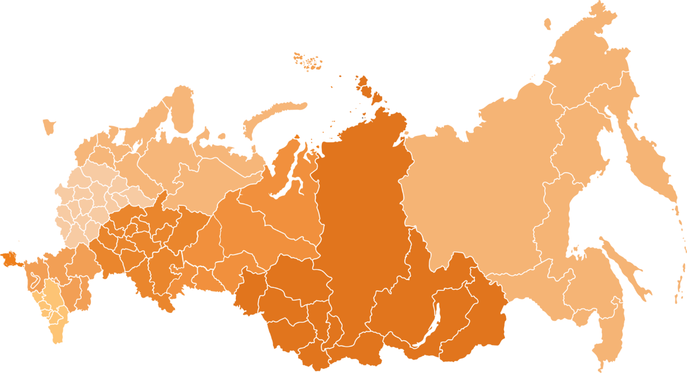
АНАЛИЗ РЫНКА производства мяса крупного рогатого скота
Анализ экономической отрасли инвестиционного проекта и маркетинг
Потребность в продукции:
Российская Федерация –
Говядина 1,8 млн. тонн в год
Субпродукты 0,58 млн. тонн в год
Объемы производства:
Российская Федерация –
Говядина - 2,9 млн тонн в год в живом весе
Субпродукты - 0,02 млн тонн в год
Импорт:
Говядина –125 тыс. тонн в год
Субпродукты – 70,6 тыс. тонн в год
Топ производителей в Российской Федерации:
Компания «Черкизово», Компания «Мираторг», группа предприятий «Ресурс», АО «Агрокомплекс», ООО «Натуральные мясопродукты», «Комос Групп», ООО «РИМАН-Агро», ООО «Аврора Трэйдинг»,
ООО «Мит Кинг», ООО «Сибирская продовольственная компания».
Тенденции: В рамках федерального проекта «Развитие отраслей и техническая модернизация агропромышленного комплекса» к 2030 году планируется увеличить объёмы производства продукции животноводства на 8% по сравнению с уровнем 2020 года.

Slide 9
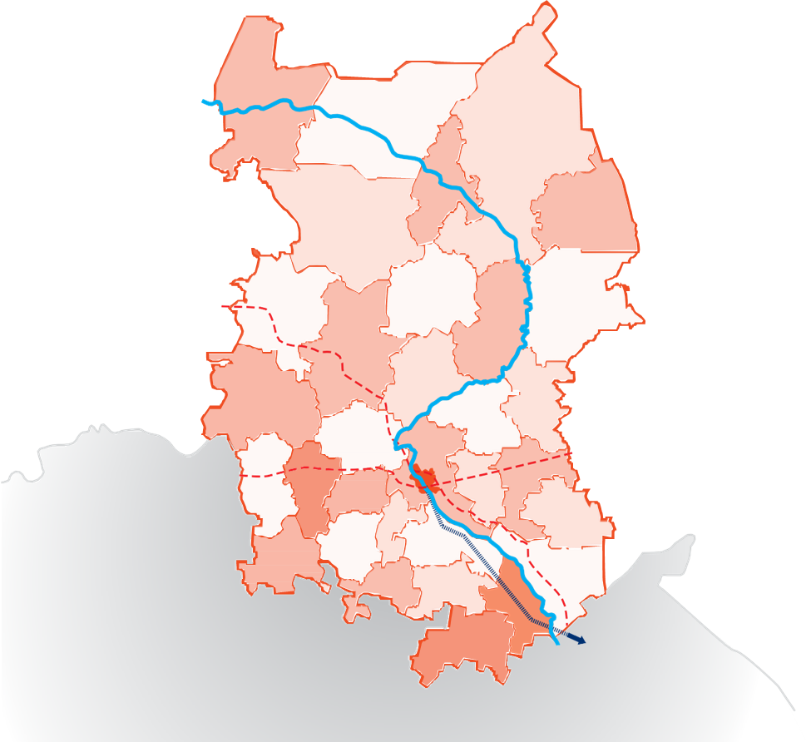
АНАЛИЗ РЫНКА производства говядины и субпродуктов
Анализ экономической отрасли инвестиционного проекта и маркетинг
Топ производителей
в Омской области:
ООО «Дружба»
АО «Камкур Агро»
ООО «Колхоз Чопозова»
ООО «СИББИФ»
СПК «УРАЛЫ»
ООО «Сибирские колбасы»
Потребность в продукции:
Омская область –
Говядина 22,7 т ы с . тонн в год
Субпродукты 7,2 т ы с . тонн в год
Объемы производства:
Омская область –
Говядина 19,8 т ы с . тонн в год
Субпродукты 6,5 т ы с . тонн в год
Импорт (внешний и внутренний):
Говядина 2,9 т ы с . тонн в год
Субпродукты 0,7 тыс. тонн в год
Тенденции: Современные фермы активно внедряют автоматизированные системы кормления, мониторинга животных и контроля за производством. Это позволяет снижать себестоимость продукции за счёт оптимизации процессов и повышать качество мяса благодаря лучшему контролю за условиями содержания скота.

Slide 10








РЫНОК СБЫТА
Анализ экономической отрасли инвестиционного проекта и маркетинг
ПЕРЕРАБОТЧИКИ МЯСА
(Мясокомбинаты Омской области)
ЛОКАЛЬНЫЙ СБЫТ
(мелкий опт)
ОПТОВЫЕ ПОКУПАТЕЛИ
(сельскохозяйственные рынки)
ФИРМЕННЫЕ И СПЕЦ. МАГАЗИНЫ
(фирменные магазины, павильоны)
КЛЮЧЕВЫЕ ПОТРЕБИТЕЛИ В РЕГИОНЕ

Slide 11

ТЕХНОЛОГИЯ ПРОИЗВОДСТВА
Анализ экономической отрасли инвестиционного проекта и маркетинг
1
2
ЭТАП
Послемолочный
с 4–6 месяцев до 7–12 месяцев. Животные находятся на стадии интенсивного роста и активно наращивают мышечную ткань
3
ЭТАП
Доращивание
с 12 до 15 месяцев. Продолжается рост костяка и мускулатуры без отложения жира
ЭТАП
Молочный
от рождения до 6-месячного возраста. Животные получают молочные корма и постепенно приучаются к поеданию грубых, концентрированных и сочных кормов
4
ЭТАП
Интенсивный откорм
с 15 до 18 месяцев. На этом этапе происходит накопление жира, получают высокие привесы, и животные доводятся до высокой живой массы
5
ЭТАП
Убой
Разделка туши, осмотр ветеринаром, клеймение туш (полутуш)
6
ЭТАП
Реализация
Отправляется заказчику или в холодильник

Slide 12
ПЛАН МАРКЕТИНГА
Анализ экономической отрасли инвестиционного проекта и маркетинг
1
Создание бренда и упаковки
Создание торговой марки
Разработка визуальной айдентики
Подготовка линейки продукции под ключевые сегменты (B2B, B2C, экспорт)
3
Использование CRM-системы
Автоматизация маркетинга
Таргетированная реклама
Оценка эффективности маркетинговых кампаний
4
Цифровой маркетинг
и информационная поддержка
Запуск сайта, контекстная реклама (Яндекс/Google), продвижение в соцсетях
SEO-оптимизация для повышения видимости в поисковых системах
Публикация на отраслевых порталах
2
Выход на торгово-сбытовые каналы
Подписание контрактов с переработчиками мяса
Постоянная работа с оптовиками (средний, мелкий опт)
Формирование фирменной сети магазинов (павильонов)
Заключение контрактов на поставку предприятия общественного питания (комбинаты питания, столовые, рестораны, кафе)
Размещение на профильных платформах
Включение в федеральные и отраслевые реестры поставщиков
Обеспечение оперативной обработки заказов и технической поддержки
5
Участие в выставках и отраслевых мероприятиях
Региональные, федеральные, международные
6
Персонифицированный подход к крупнейшим покупателям

Slide 13
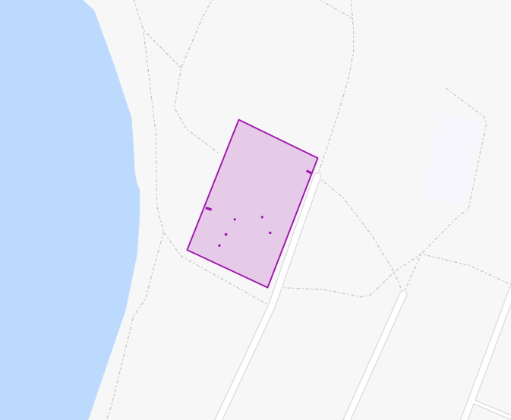
ВОЗМОЖНЫЕ ТЕРРИТОРИИ ДЛЯ РАЗМЕЩЕНИЯ*
Локализация инвестиционного проекта
Локация 1: 55:15:100101:549
Омская область,
Называевский район, село Покровка,
Площадь: 1,5 га (есть возможность привлечь для проекта близлежащие земельные участки)
Категория земель: земли населенных пунктов
Расположение: у областной автодороги Называевск-Кисляки
2
1
2
3

Slide 14
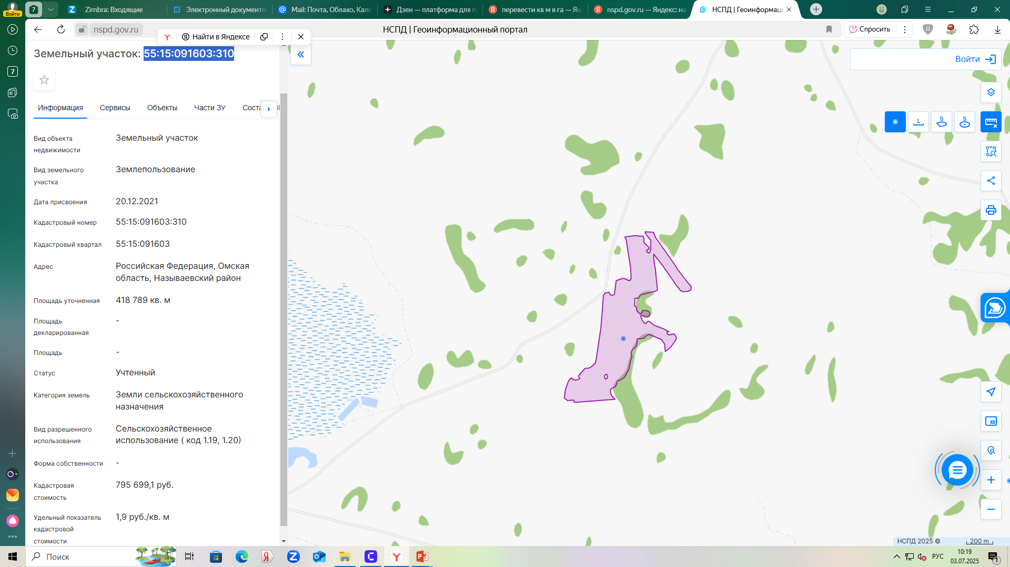
ВОЗМОЖНЫЕ ТЕРРИТОРИИ ДЛЯ РАЗМЕЩЕНИЯ*
Локализация инвестиционного проекта
Локация 2: 55:15:091603:310
Омская область,
Называевский район, между селом Муравьевка и д. Малая Сафониха
Общая площадь: 41,9 га
Категория земель: земли сельскохозяйственного назначения
Расположение: вблизи областной автомобильной дороги Называевск-Крутинка

Slide 15




Иное ресурсное обеспечение инвестиционного проекта
КАДРОВЫЙ ПОТЕНЦИАЛ
Общая численность населения Омской области
1805,8 тыс. человек
Среднемесячная номинальная начисленная заработная плата за 2024 г.
Омская область Называевский район
64 428 руб. 46 477 руб.
СФО
76 941 руб.
РФ
87 952 руб.
53,9 %
женщины
46,1 %
мужчины
Численность рабочей силы, 2024 г.
925,4 тыс. человек.
Образование:
19 образовательных организаций высшего образования 59 СУЗов
120 тыс. студентов
(высшее и среднеспец. образование)
Основные направления подготовки:
машиностроение:
5
тыс. студентов
химические технологии:
2,6
тыс. студентов
с/х и ветеринария: 7,5 тыс. студентов и 1 тыс. аспирантов
15

Slide 16
ВОЗМОЖНЫЕ МЕРЫ ПОДДЕРЖКИ
Иное ресурсное обеспечение инвестиционного проекта
Меры поддержки | Эффект от применения
Присвоение инвестиционному проекту статуса масштабного инвестиционного проекта | Предоставление земельного участка в аренду без проведения торгов для строительства
Субсидии СМСП (до 1,5 млн руб.) | Возмещение затрат на приобретение оборудования, относящегося ко второй и выше амортизационным группам
Микрозаймы СМСП (до 5 млн руб. на срок не более 3 лет по ставке от 4 % до 12 %) | Приобретение основных средств, внедрение новых технологий, развитие научно-технической и инновационной деятельности
Льготное кредитование сельхозтоваропроизводителей (от 10 млн руб. по ставке от 1% до 12,5%) | Реализация инвестиционных проектов в сфере животноводства (мясного крупного рогатого скота)
Субсидия СХТП (50% от суммы страховой премии) | На уплату страховых премий, начисленных по договорам сельскохозяйственного страхования на случай утраты (гибели) с/х животных
Субсидия СХТП на возмещение части затрат на содержание товарного крупного рогатого скота специализированных мясных пород (5 000 руб. за 1 голову) | На содержание товарного крупного рогатого скота специализированных мясных пород (герефордская, казахская белоголовая, абердин-ангусская), кроме племенного и помесного крупного рогатого скота, используемого для производства мяса по системе "корова - теленок", при которой телята содержатся на подсосе
Субсидия на возмещение части затрат на обеспечение инфраструктурой производственных объектов агропромышленного комплекса Омской области (90 % от понесенных затрат размер субсидии не может быть более 100 млн. рублей на один производственный объект АПК) | Возмещение части затрат на: 1) строительство (реконструкцию) объектов инфраструктуры: 2) оплату услуг технологического присоединения к сетям электроснабжения и (или) к централизованным системам водоснабжения и (или) водоотведения, и (или) к сетям газоснабжения (далее - технологическое присоединение); 3) выполнение проектно-изыскательских работ, включая разработку и экспертизу проектно-сметной документации для объектов инфраструктуры.
Субсидия СХТП на приобретение и (или) увеличение маточного поголовья крупного рогатого скота (7 500 руб. за 1 голову) | На приобретение и (или) увеличение маточного поголовья крупного рогатого скота при проведении мероприятий по оздоровлению стада от лейкоза
Гарантийная поддержка СМСП Региональным гарантийным центром (поручительство не более 25 млн руб. при ставке вознаграждения 0,25-1,25%) | Поручительство в обеспечение обязательств СМСП перед финансовыми организациями
16

Slide 17



АДМИНИСТРАТИВНАЯ ПОДДЕРЖКА БИЗНЕСА
Иное ресурсное обеспечение инвестиционного проекта
Сопровождение инвестиционных проектов в режиме «одного окна»
Содействие реализации проектов и представление интересов в органах власти Омской области и органах местного самоуправления
Подбор площадок для реализации инвестиционных проектов
Разработка, доработка, экспертиза бизнес-планов, технико-экономических обоснований и финансовых моделей инвестиционных проектов
Информационно-консультационная, юридическая, консалтинговая помощь по вопросам получения мер государственной поддержки и реализации инвестиционного проекта на территории региона
investomsk.ru
Телефон: +7 (3812) 40-80-49
info@investomsk.ru, arvd@mail.ru
Агентство развития и инвестиций Омской области
Инвестиционный интернет-портал Омской области
investomsk.ru
Омск, ул. 70 лет Октября, 25/2, каб. 4-3
17

